Slide 1










Slide 2
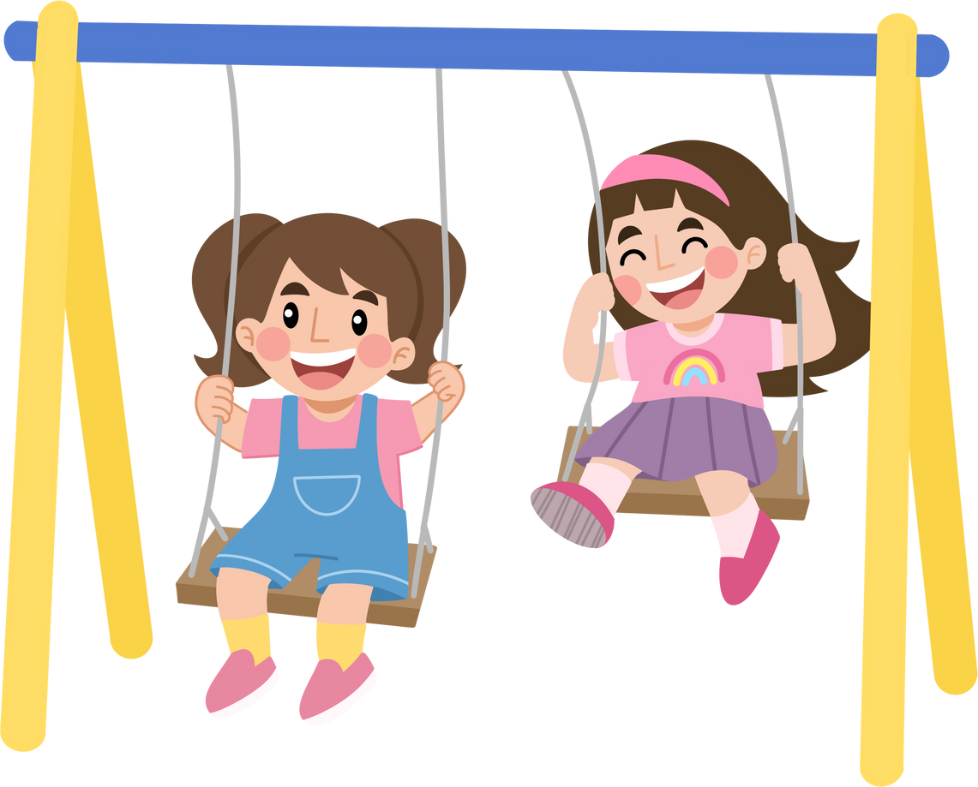

Quyền khai sinh
Quyền được chăm sóc sức khỏe
Quyền được giáo dục, học tập và phát triển năng khiếu
Quyền được bảo vệ để không bị bạo lực, bỏ rơi, bỏ mặc
Quyền được vui chơi, giải trí
Quyền được bày tỏ ý kiến và hội họp.
......

Slide 3

2. Hành vi nào sau đây xâm phạm đến quyền trẻ em? Vì sao?
a) Đánh đập, hành hạ trẻ em.
b) Bắt trẻ em nghỉ học để làm việc.
c) Nhắc nhở khi trẻ em lười học.
d) Yêu cầu trẻ em phụ giúp công việc gia đình phù hợp lứa tuổi.

Slide 4



3. Em tán thành hoặc không tán thành ý kiến nào dưới đây? Vì sao?

